Slide 1
Arquitetura WEB
Fábio
Leandro Akira
Vinícius
Wagner

Slide 2
Introdução
Visão dos MVAs
Demos

Slide 3
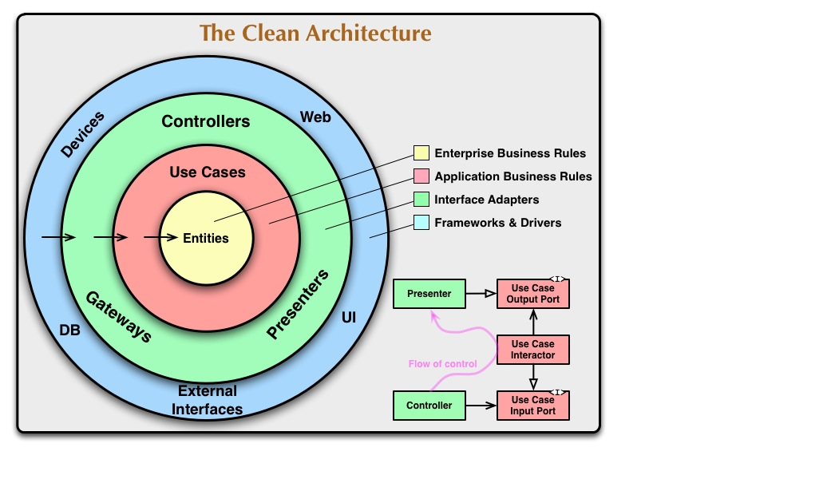
Introdução – Modelo de Arquitetura

Slide 4





Tecnologias utilizadas

Slide 5
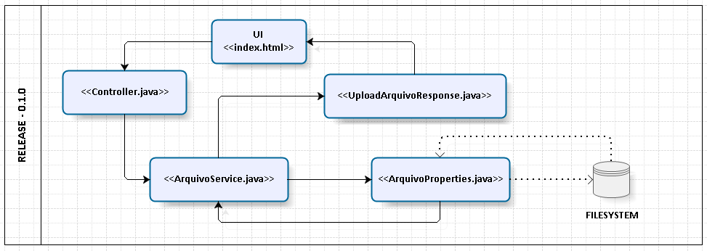
Mapa Deployment: Release 0.1.0
Captura e Armazenagem

Slide 6
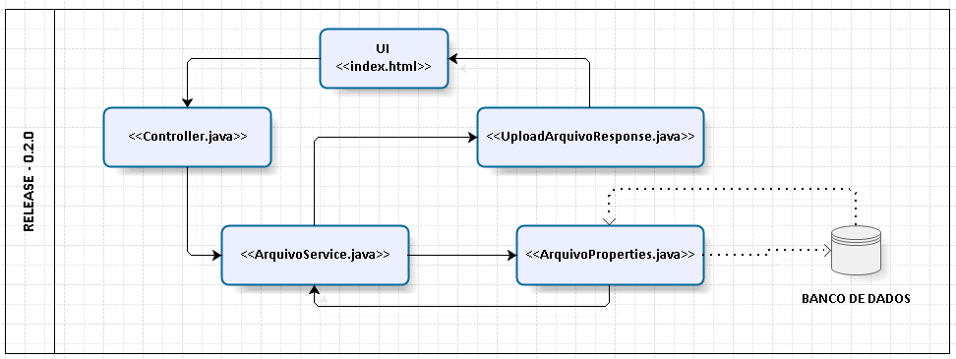
Mapa Deployment: Release 0.2.0
Captura e Armazenagem em BD

Slide 7
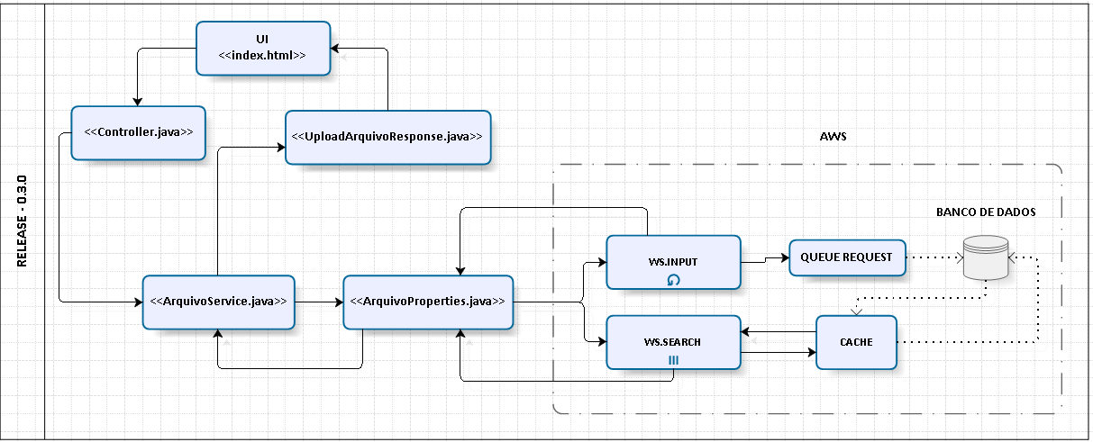
Mapa Deployment: Release 0.3.0
Amazon
Conceitos de Fila
Novos micro serviços

Slide 8
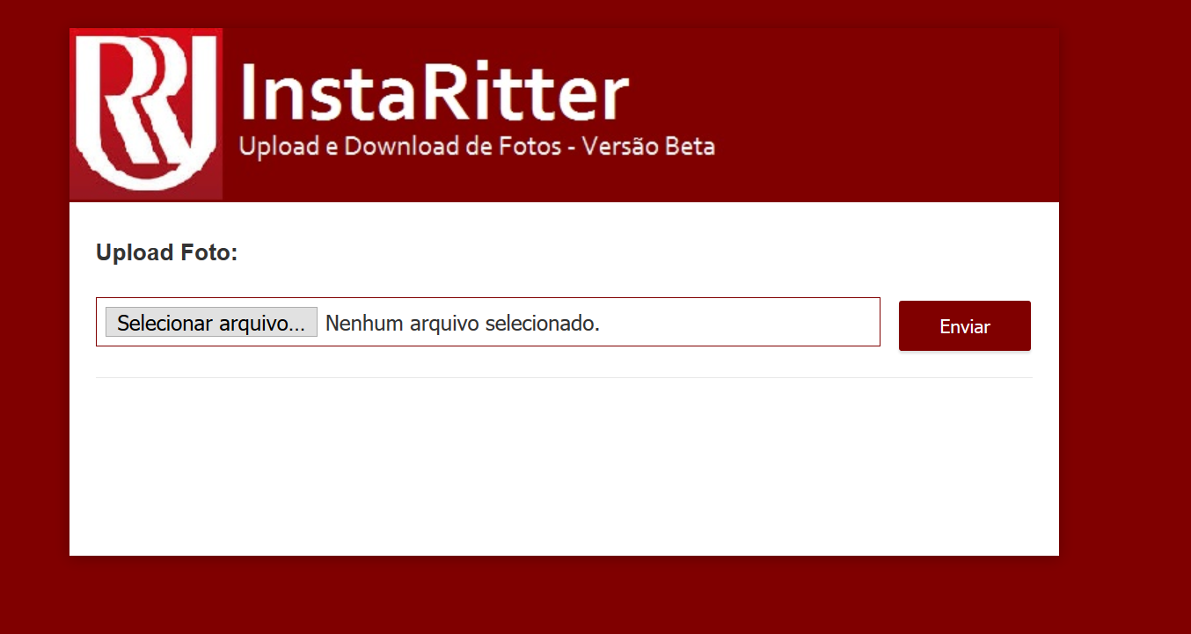
Demo

Slide 9
Obrigado!!

